Slide 1


Международная научно-практическая конференция «Материаловедение, формообразующие технологии и оборудование 2025»
Секция
«Строительные материалы: структура, свойства, технологии, оборудование»
РОССИЙСКИЙ УНИВЕРСИТЕТ ТРАНСПОРТА
(МИИТ)
ИССЛЕДОВАНИЕ КИНЕТИКИ НАБОРА ПРОЧНОСТИ ФОСФОГИПСА
А.А. Провоторов, Е.В. Тарарушкин
РУТ (МИИТ)
Май 2025

Slide 2
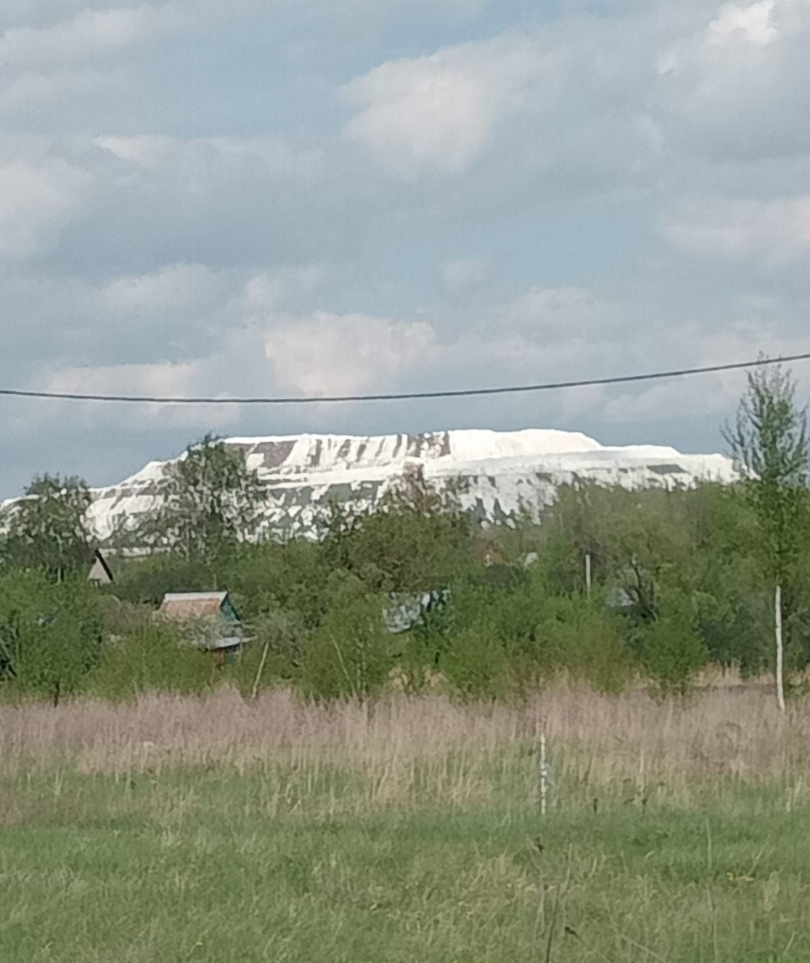
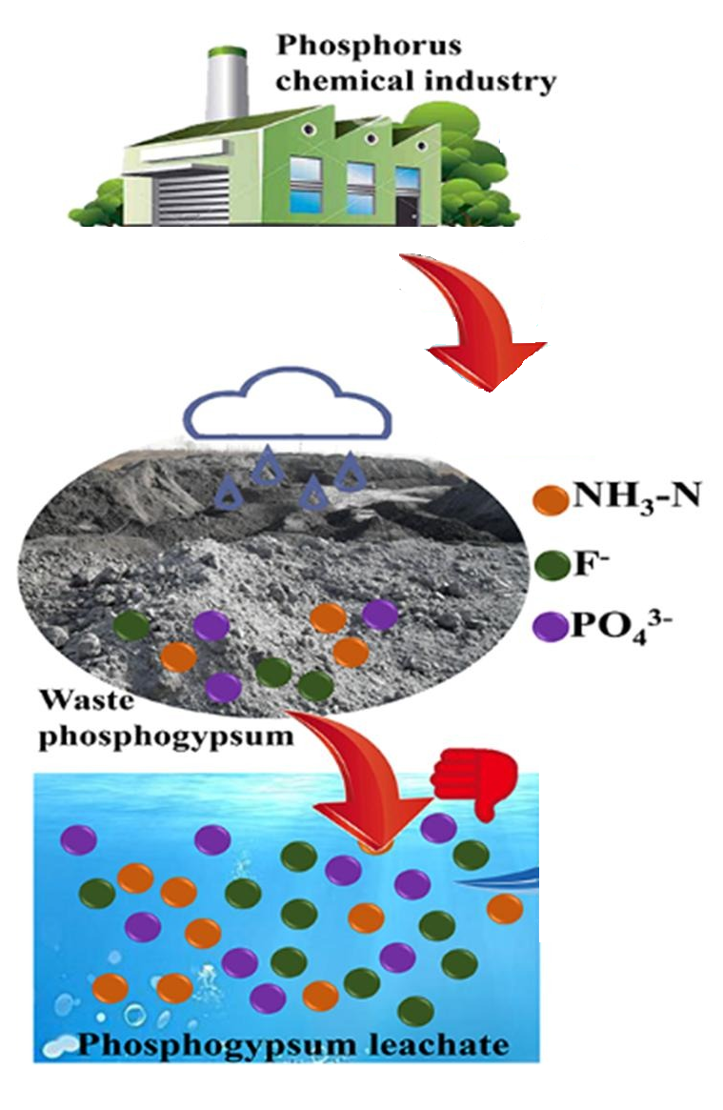
Проблема накопления отходов фосфогипса
Отвалы фосфогипса
(Московская область, г. Воскресенск)
Проникновение кислот в подземные воды
[Zhou et al., 2022 (https://doi.org/10.1016/j.mineng.2022.107420)]

Slide 3
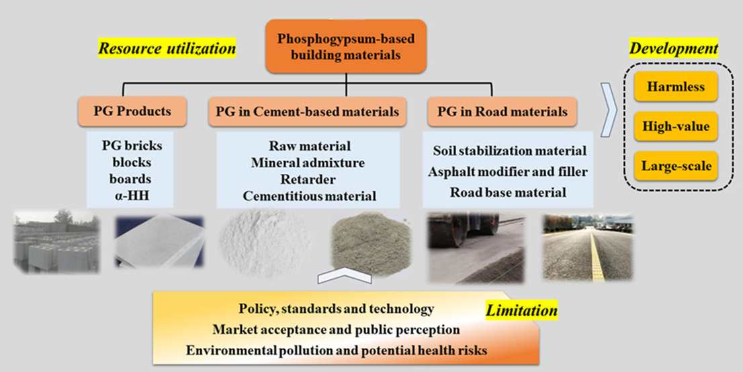
Утилизация фосфогипса в строительной отрасли
Схема утилизации фосфогипса в строительной отрасли
[Zhang et al., 2024 (https://doi.org/10.1016/j.jobe.2024.109734)]

Slide 4
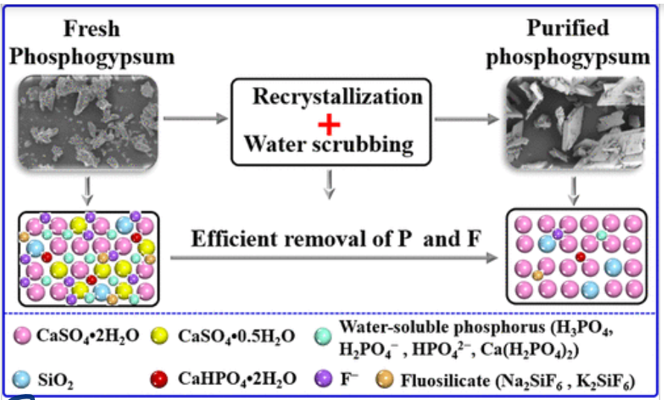
Влияние фосфорных примесей на свойства строительных материалов
Наличие примесей в фосфогипсе
[Chen et al., 2024 (https://doi.org/10.1021/acs.iecr.4c03674)]

Slide 5
Цель исследования
Целью данной работы является исследования кинетики набора прочности фосфогипса.
Исходные материалы для исследования:
отмытый от редкоземельных элементов фосфогипс;
вода;
водофосфогипсовое отношение принято 0.41.
Испытания фосфогипса проводили по требованиям ГОСТ 23789-2018 «Вяжущие гипсовые. Методы испытаний».

Slide 6
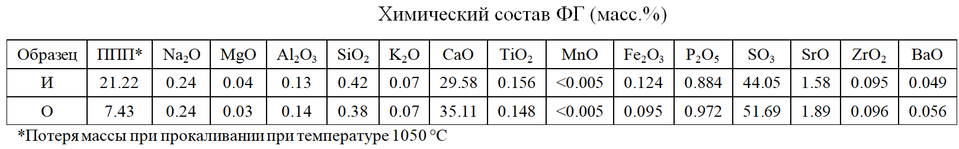
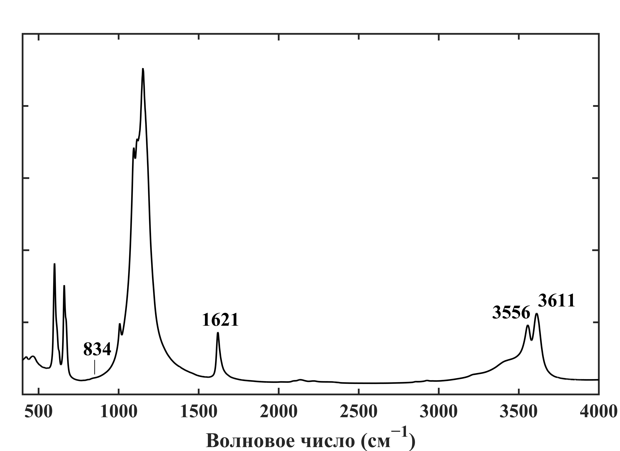
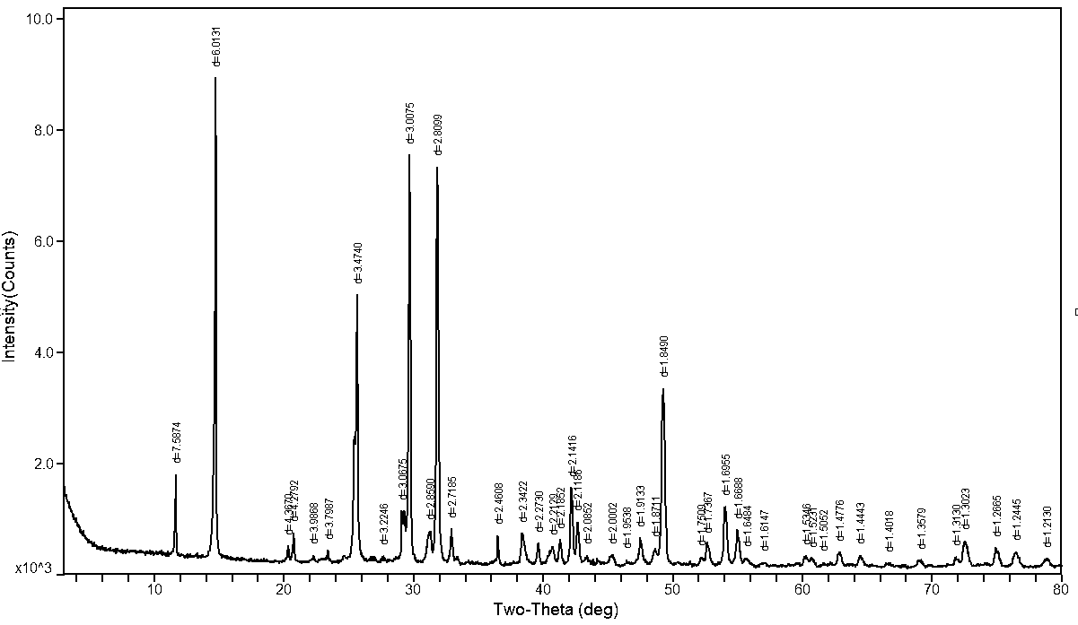
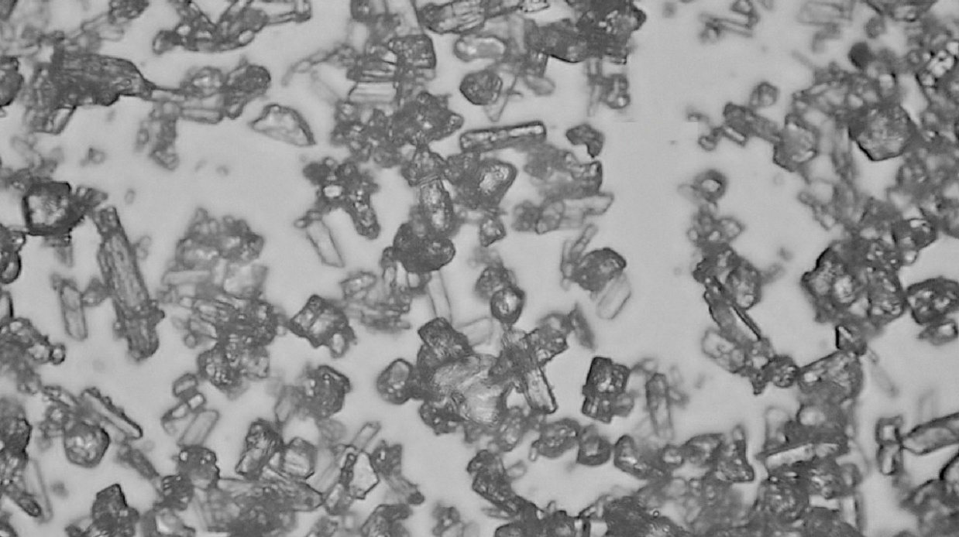
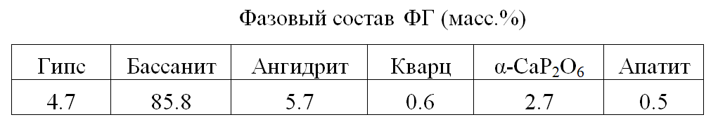
Состав отмытого фосфогипса
кристаллы β-полугидрата
ИК спектр отмытого фосфогипса

Slide 7
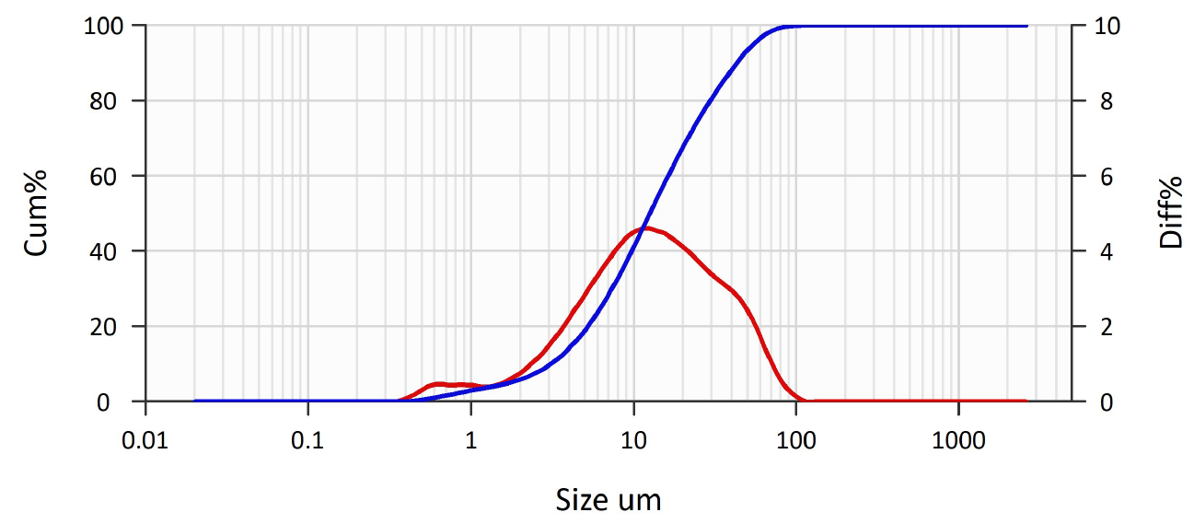
Гранулометрический состав отмытого фосфогипса
S_{уд}=9941 см²/г (МЛГ)
Сроки схватывания фосфогипса
S_{уд}=4276 см²/г (ПСХ)
Начало схватывания – 8 мин
Конец схватывания – 12 мин

Slide 8
Эксперимент по кинетике набора прочности фосфогипса
средняя плотность материала;
прочность материала на сжатие;
Срок проведения экспериментов – 2 часа, 1, 3, 7, 28, 45, 60, 90 суток

Slide 9
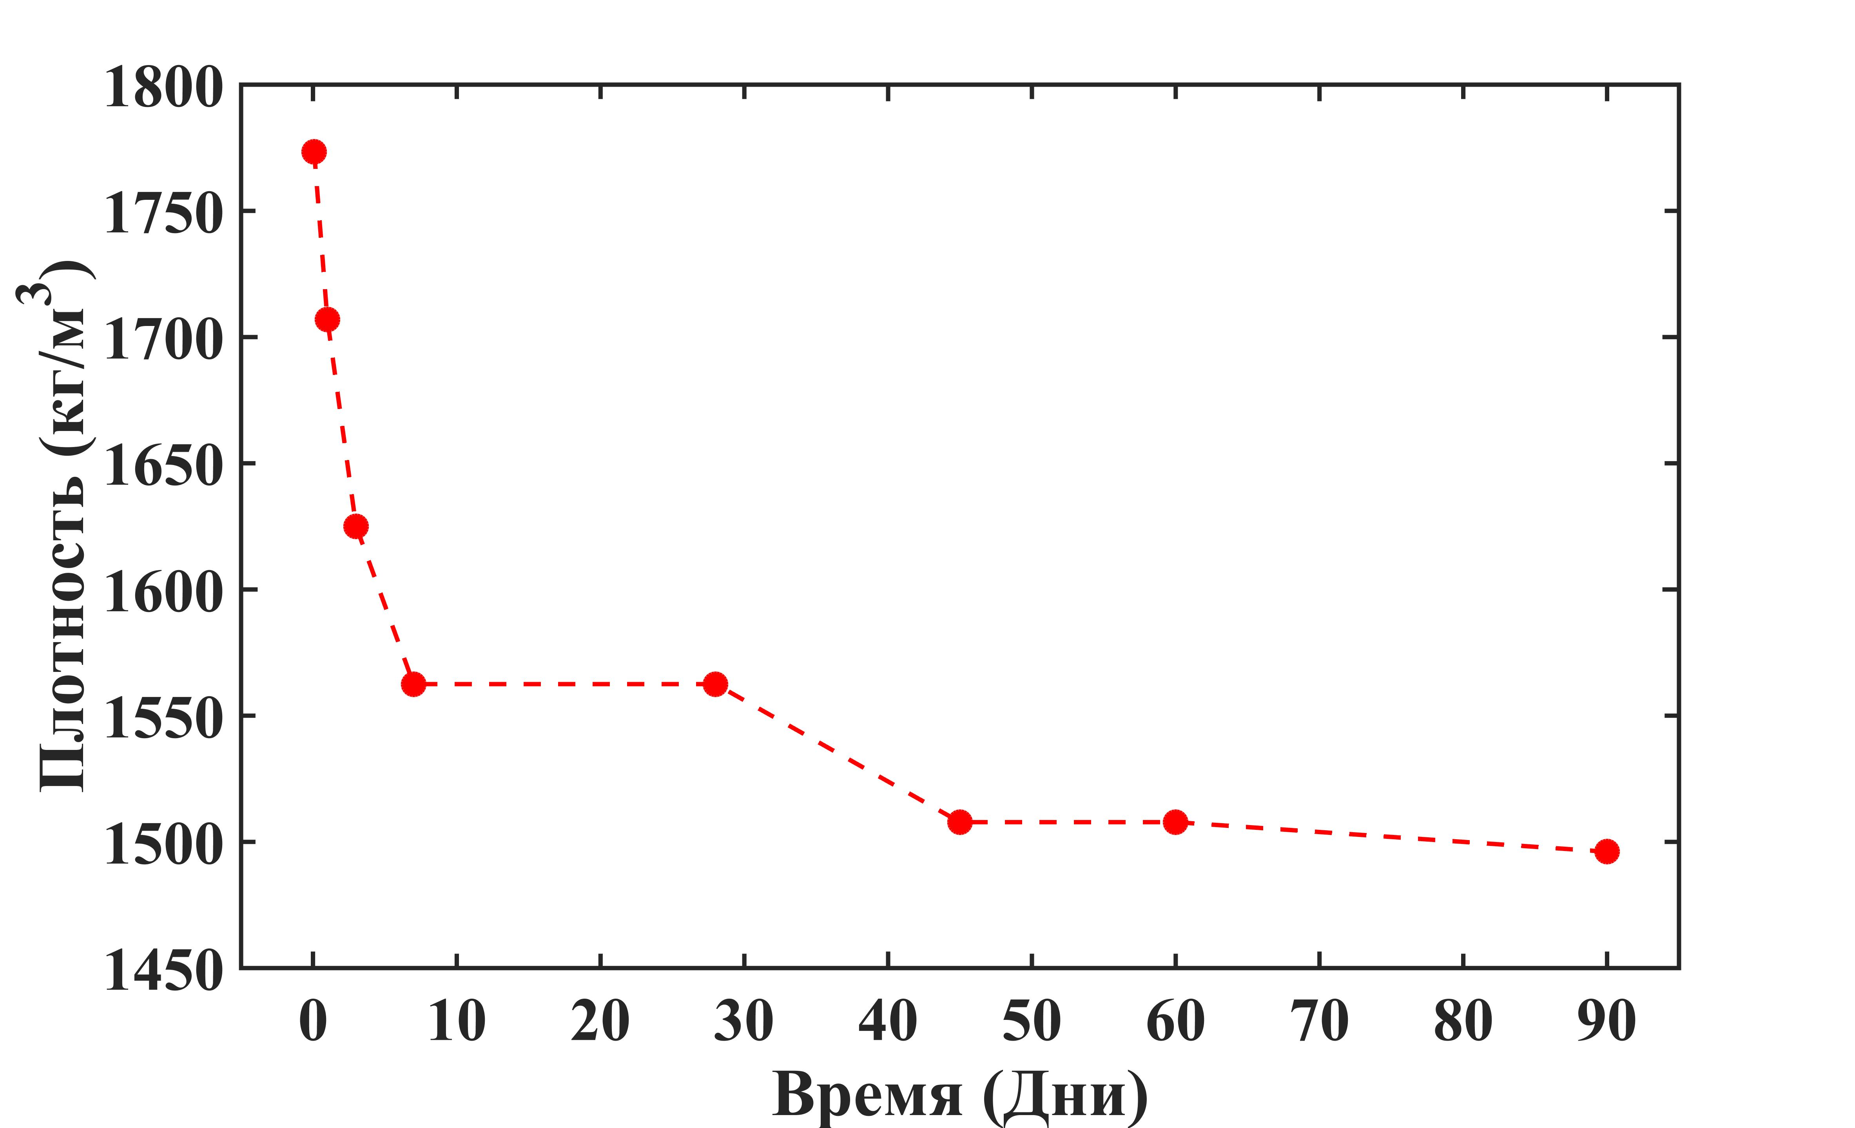
Изменение плотности материала

Slide 10
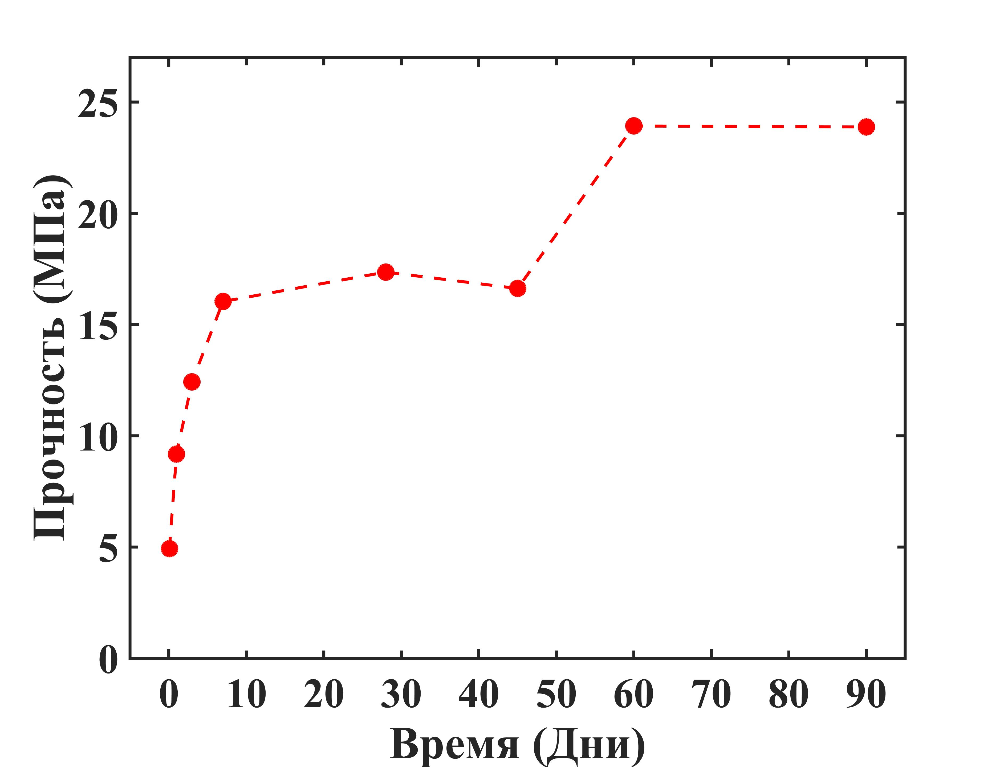
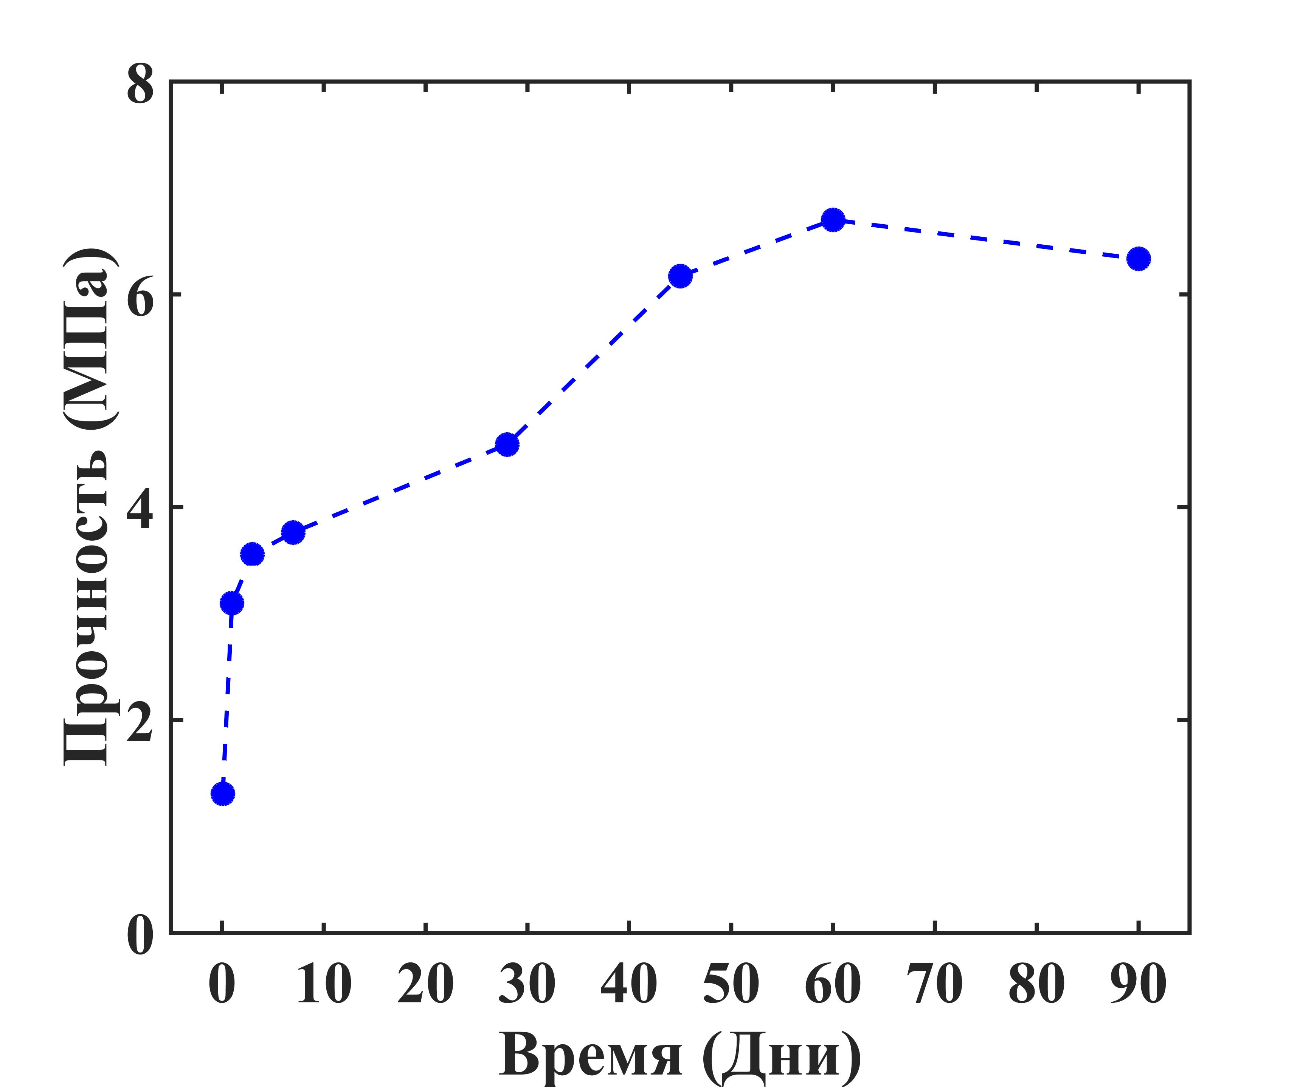
Кинетика набора прочности фосфогипса
Прочность на сжатие
Прочность на изгиб

Slide 11
Выводы
Результаты исследования показали, что по минимальным значениям пределов прочности на сжатие и изгиб фосфогипс соответствует марке Г-2 по ГОСТ 125-2018 «Вяжущие гипсовые. Технические условия».
При исследовании кинетики набора прочности выделено 2 основных этапа набора прочности. Первый этап характеризуется наиболее интенсивным ростом прочностных показателей и испарением воды. На втором этапе также наблюдается потеря воды и рост прочности, но уже менее значительные.
В итоге установлено, что набор прочности и окончание структурообразования у материла заканчиваются примерно на 45 сутки. На это время фосфогипсу присуща марка Г-19.

Slide 12
Дальнейшие исследования
Оценка влияния P-примесей на ход твердения фосфогипса.
Проведение подобных экспериментов на обычном гипсе (β-полугидрат).
Сравнение результатов экспериментов для гипса и фосфогипса.

